Slide 1
实验四
简单正弦电路的研究

Slide 2
实 验 目 的
1．研究RC、RL串联电路中电压、电流的基本关系；
2．研究RLC 串联电路中电压关系和阻抗特性；
3．学习用实验方法测试R、L、C串联谐振电路的幅频
特性曲线；
4．加深理解电路发生谐振的条件、特点，掌握电路品
质因数的物理意义及其测定方法。

Slide 3
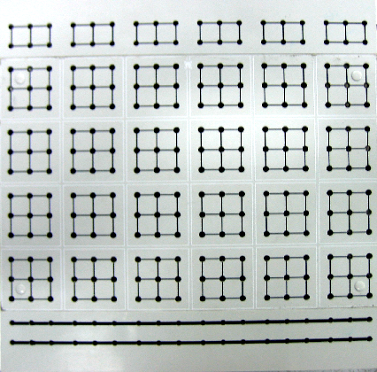
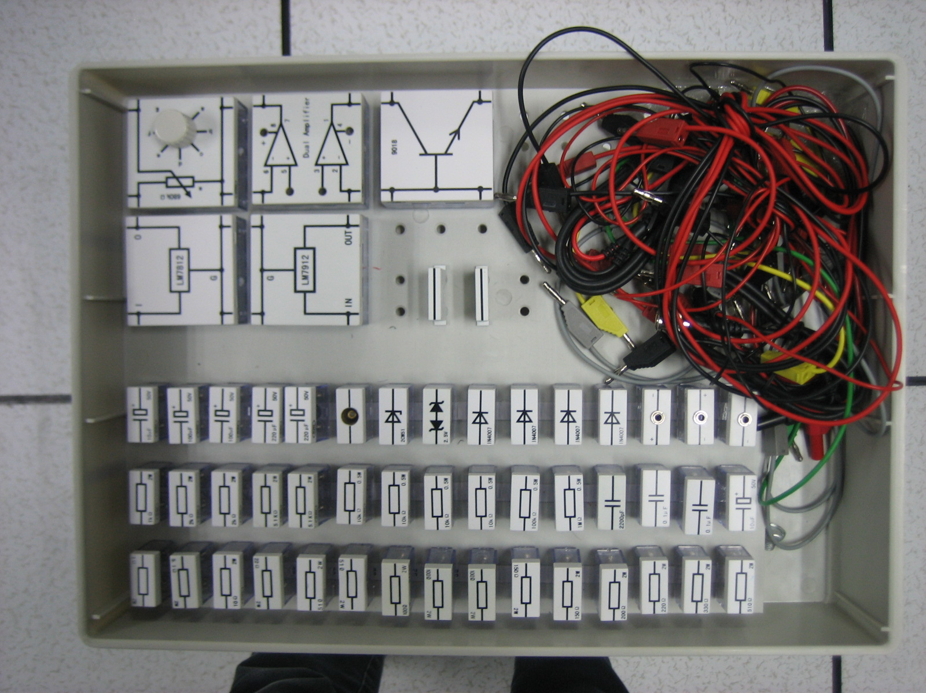
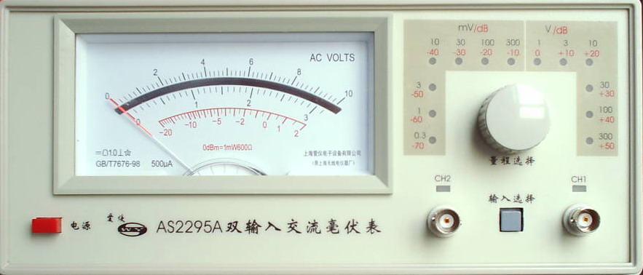
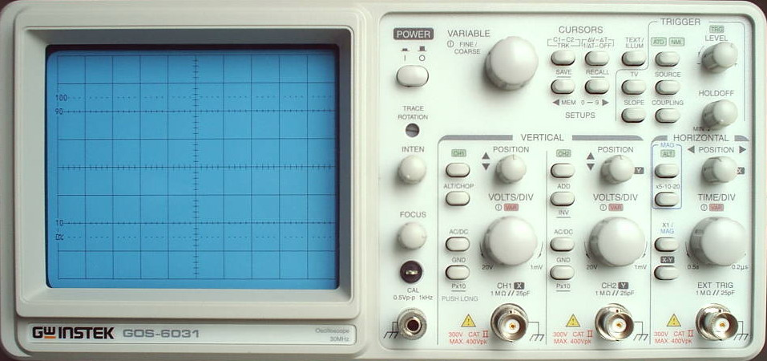
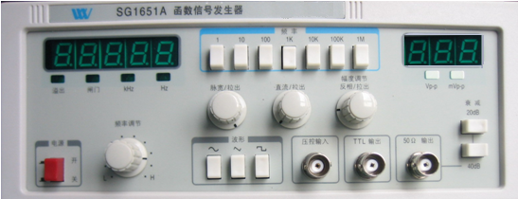
实 验 设 备
六孔相连
九孔相连
线上的孔相连
元器件及托盘
九孔板
交流毫伏表
示 波 器
函数信号发生器
交流毫伏表用于测量交
流输入、输出信号的有
效值。
示波器用于显示被测信号
的波形、大小、周期和相
位，可以观测波形的动态
变化过程。
函数信号发生器提供频率
和幅值可调的正弦波。由
交流毫伏表读取其大小。
信号发生器的输出端不允
许短接。

Slide 4
实 验 内 容
1、学习仪器的连接和使用
2、RC串联电路中电压、电流的基本关系研究
3、RL串联电路中电压、电流的基本关系研究
4、RLC串联电路电压与阻抗特性的研究
5、RLC串联谐振的研究（开放实验）

Slide 5
实验注意事项
1． 测试频率点的选择应在靠近谐振频率附近多取几点，在变换频率测试时，应调整信号输出幅度，使其维持在1V输出不变。
2． 在测量U_{C} 和U_{L} 数值前，应及时改换毫伏表的量程。

Slide 6
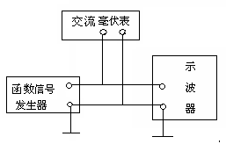
实验内容和线路
1
仪器的连
接和使用
按图连接函数信号发生器、交流毫伏表和示波器。函数信号发生器输出频率1KHz的信号，调节幅值输出旋钮，用示波器和交流毫伏表监测该信号的波形和大小。

Slide 7
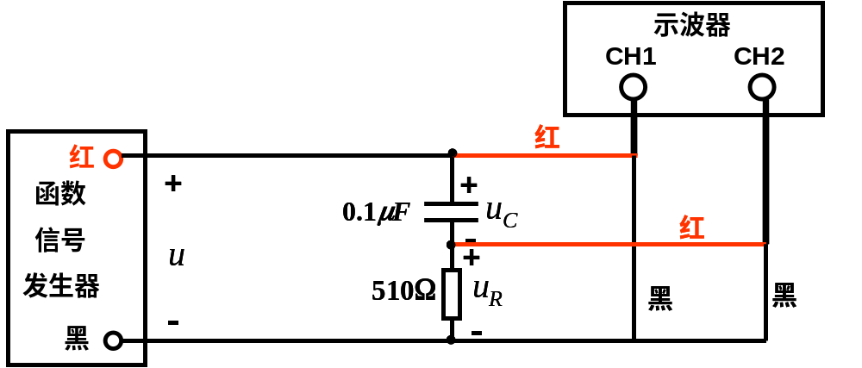
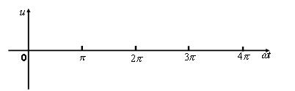
2
RC 串联电路中电压、电流的基本关系研究
按图接线，调节函数信号发生器，使其输出f=1KHZ,U=1V的正弦信号，用双踪示波器观察并记录总电压u和总电流 i 的波形，其相位关系为： 。
（注意：因为电流 的波形难以用示波器测量，而电阻R上的电压波形 与 一致，因此实验时实际测量的是u和u_{R} 的波形。）

Slide 8
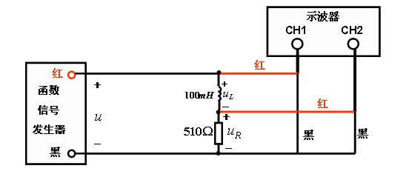
2
RL 串联电路中电压、电流的基本关系研究
按图接线，调节函数信号发生器，使其输出f=1KHZ，U=1V的正弦信号，用双踪示波器观察并记录总电压u和总电流 i 的波形，其相位关系为： 。
（注意：因为电流 的波形难以用示波器测量，而电阻R上的电压波形 与 一致，因此实验时实际测量的是u和u_{R} 的波形。）

Slide 9
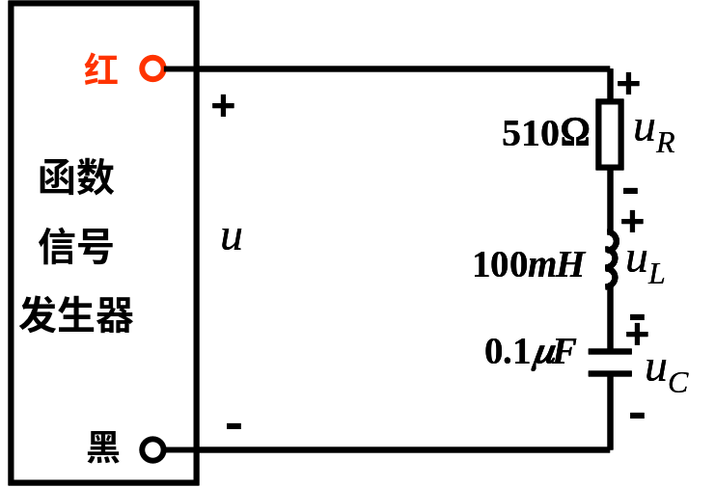

3
RLC串联电路电压与阻抗特性的研究
按图接线，调节函数信号发生器，使其输出f=1KHZ,U=1V的正弦信号，用交流毫伏表分别测量u_{R}，u_{L}，u_{C},并将数据记录在中。

Slide 10
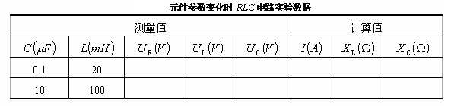
3
RLC串联电路电压与阻抗特性的研究
按图接线，调节函数信号发生器，使其输出 f=1KHZ,U=1V的正弦信号，信号源电压，电容、电感数值按表中的数值变化，用交流毫伏表分别测量 u_{R}、u_{L} 、u_{C}；并通过计算得到各频率点时的X_{C} 、X_{L}与I 之值，记入表中。

Slide 11
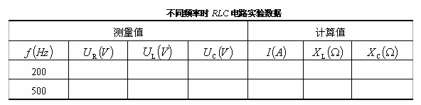
3
RLC串联电路电压与阻抗特性的研究
按图接线，调节函数信号发生器，使其输出U=1V的正弦信号，频率按表4-3的数值变化，用交流毫伏表分别测量 u_{R}、u_{L} 、u_{C}；并通过计算得到各频率点时的X_{C} 、X_{L}与I 之值，记入表中。

Slide 12
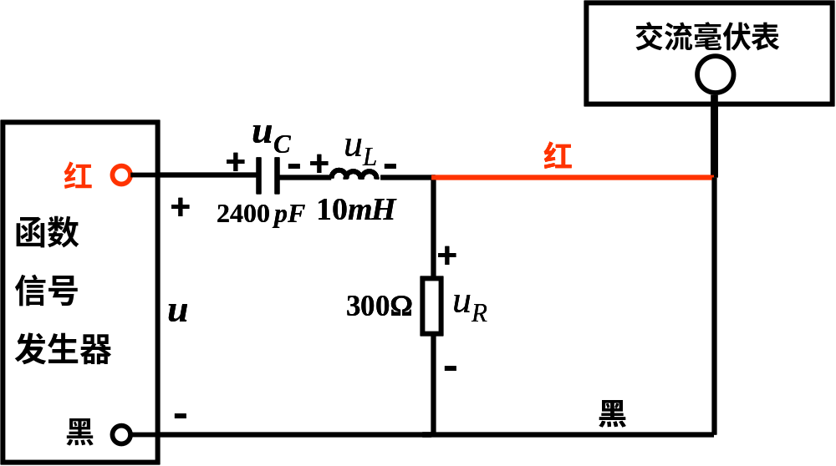
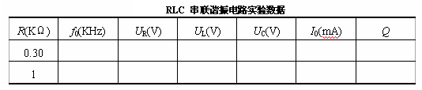
4
RLC串联谐
振的研究
按图接线，调节函数信号发生器，使其输出U=1V的正弦信号，将交流毫伏表跨接在电阻R两端，在维持信号源的输出幅度不变条件下，令信号源的频率由小逐渐变大；当U_{R}的读数为最大时，在函数信号发生器频率显示窗口读得频率值即为电路的谐振频率f₀，并测量U_{R}、U_{L}、U_{C} 之值，记入表中。

Slide 13
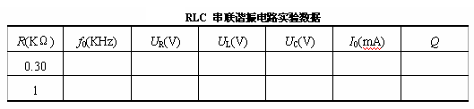
4
RLC串联谐
振的研究
1、按图接线，调节函数信号发生器，使其输出U=1V的正弦信号，将交流毫伏表跨接在电阻R两端，在维持信号源的输出幅度不变条件下，令信号源的频率由小逐渐变大；当U_{R}的读数为最大时，在函数信号发生器频率显示窗口读得频率值即为电路的谐振频率f₀，并测量U_{R}、U_{L}、U_{C} 之值，记入表中。
在谐振点f ₀两侧(f₀-30KHZ, f₀+30KHZ)各取六个频率点，逐点测出不同频率下U_{R} 值，记入表格中。先取R＝0.33KΩ，后取R＝1KΩ，重复步骤2、3的测量过程。
注意：测试频率点的选择应在靠近谐振频率附近多取几点，在变换频率测试时，应调整信号输出幅度，使其维持在1V输出不变。

